Slide 1
الله الخالق
النتاجات :
معرفة معنى الخلق لغوياً ودينياً.
يستنتج الإنسان غاية الخلق .
يفسر ما تعلمهُ من قصة الخلق.
يوضح كيف ميَّز الله الإنسان عن سائر المخلوقات.
معرفة كيف تم الخلق في ستة أيام.

Slide 2
معنى الخَلق
الخلق لغوياً : هو إبداع الأشياء التي لم يكن لها وجود، والفاعل هو الله دائماً.
الخلق دينياً : هو خلق الله السموات والأرض والكواكب وكل ما نراه وما لا نراه من العدم .
الإنسان غاية الخلق : الإنسان هو تاج الخليقة وتحفة عمل الله الخالق ، لأنه على صورة الله ومثاله .

Slide 3
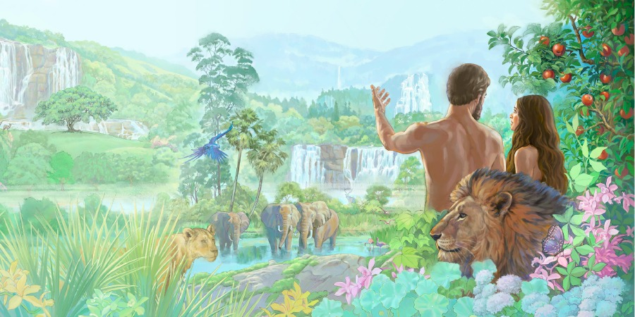
عندما نقرأ قصة الخلق ندرك ونتعلم ونؤمن بـِ :
1- أنَّ الله هو الإله الوحيد الكائن منذُ الأزل .
2- أنَّ الله خلق الكون وكل ما فيه من سماء وأرض وجماد ونبات وحيوان وإنسان.
3- " أنَّ الكائنات هي من خَلقْ الله ، ولا تجوز عبادتها.

Slide 4
كيف ميَّز الله الإنسان عن سائر المخلوقات.
ميَّزَ الله الإنسان من بين جميع المخلوقات بأنه " خلقهُ على صورته ومثاله "
وهو وحده المدعو للمشاركة في حياة الله من خلال ما يلي :
1- العقل
2- الإرادة
3- الحرية

Slide 5
كيف تم الخَلق في ستة أيام.
في اليوم الأول خلق الله جوهر النور وفصل بين النور والظلمة.
في اليوم الثاني خلق الله السماء والأرض.
في اليوم الثالث خلق الله النبات.
في اليوم الرابع خلق الله الشمس والقمر والنجوم.
في اليوم الخامس خلق الله الطيور والأسماك والحيوانات.
في اليوم السادس خلق الله الإنسان.

